Slide 1
تعیین اهداف هر بخش از بازار
اهداف به ما در تعیین اهداف بازاریابی کمک می کنند
تعیین اهداف در تعیین بودجه هر بخش از بازار مفید هستند.
بر اساس اهداف می توان به سنجش اثربخشی آمیخته بازاریابی در هر بخش پرداخت.
در هماهنگی اهداف کلی سازمان و اهداف بخش بازار موثر است.

Slide 2
نکات مهم در تعیین اهداف هر بخش از بازار
اهداف باید کمی و قابل سنجش باشند.
اهداف باید خاص باشند و یک جنبه از موضوع را بسنجد.
زمان بندی اهداف باید مشخص باشد.
اهداف باید به اندازه کافی چالشی باشند.

Slide 3
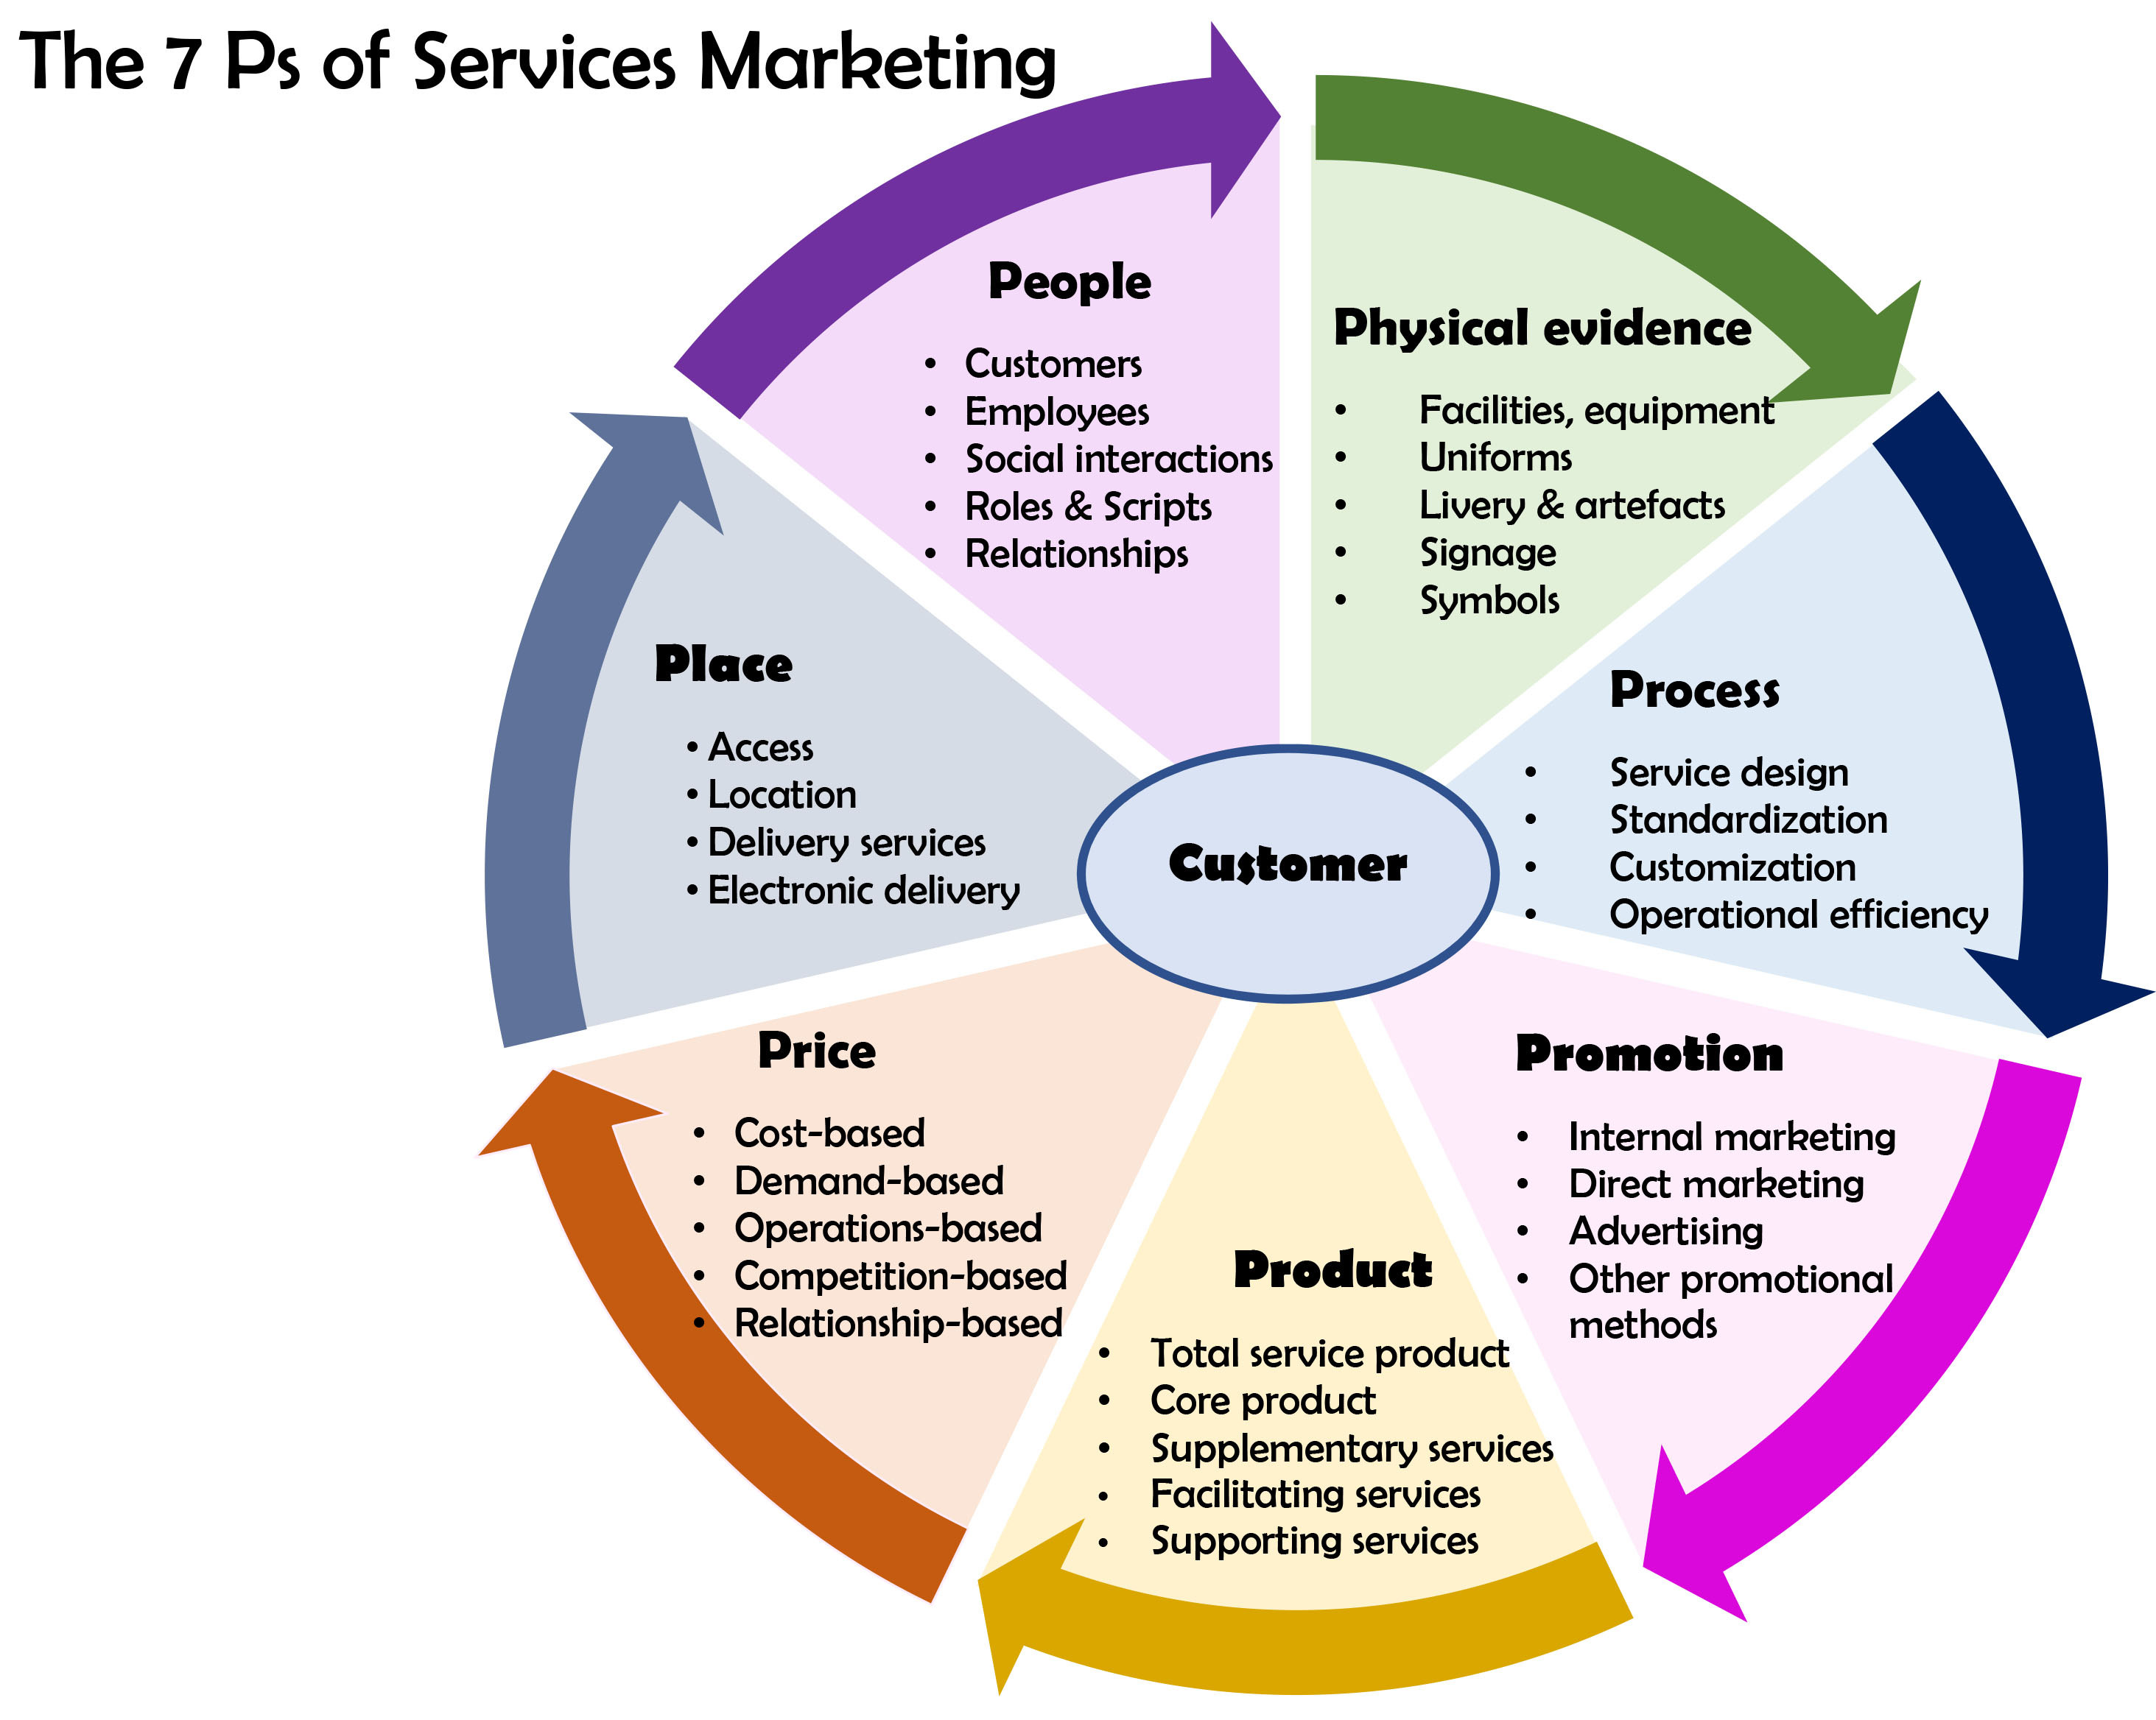
تعیین استراتژی و آمیخته هر بخش از بازار
منظور از امیخته بازاریابی همان 4P بازاریابی است که گاهی به 7P یا بیشتر نیز بسط می یابد.

Slide 4
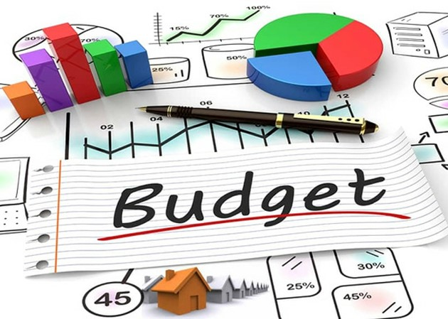
تعیین بودجه هر بخش از بازار

Slide 5
اجرای برنامه بازاریابی
شناسایی وظایف
واگذاری وظایف و مسئولت ها
تعریف زمانبندی
پایبندی به بودجه تعیین شده
ارزیابی، نظارت و کنترل مستمر

